Slide 1

Integrera anhörigperspektivet inom hälso- och sjukvården och socialtjänsten
Att förstå och möta anhörigas situation och behov
Lisette Wahlroth 2023-11-01

Slide 2
Regeringen beslutade i april 2022 om en nationell anhörigstrategi till stöd för kommuner och regioner
Syfte:
Stödja kommuner och regioner att stärka anhörigperspektivet inom hälso- och sjukvården och socialtjänsten.
Göra stödet till anhöriga mer individanpassat och likvärdigt över landet.
Notes:
Socialstyrelsen fick i uppdrag av regeringen att ta fram stöd för att stärka anhörigperspektivet inom hälso- och sjukvården och socialtjänsten.
Kunskapsstödet inkluderar kartläggnings- och reflektionsfrågor som kan hjälpa hälso- och sjukvården och socialtjänsten att få kunskap om hur anhörigperspektivet beaktas i olika styrdokument, i verksamheter och i egenuppföljningen. Resultatet kan ligga till grund för utvecklingsarbeten för att stärka och integrera anhörigperspektivet.

Slide 3
Därför är anhörigperspektivet viktigt
1

Slide 4
De flesta stödjer någon gång i livet någon som står dem nära
En stor andel av Sveriges vuxna befolkning, ungefär var sjätte person, ger vård eller stöd till någon de står nära på grund av sjukdom, hög ålder eller funktionsnedsättning.
Befolkningsstudier har visat att personer som regelbundet ger vård eller stöd till någon de står nära har sämre upplevd hälsa än övriga befolkningen.
Notes:
Att ge vård eller stöd kan kännas meningsfullt, men det är samtidigt ett stort och många gånger ett tungt ansvar.
Många anhöriga söker inte stöd för egen del. De är inte alltid medvetna om sina behov, rätten till stöd eller vart de kan vända sig för att få hjälp.
Vården och omsorgen erbjuder inte heller alltid det stöd som anhöriga är i behov av.
De konsekvenser som anhörigskapet kan medföra på individnivå såsom psykisk ohälsa och sjukskrivningar får i förlängningen även effekter på samhällsnivå.

Slide 5
Anhöriga fyller en viktig samhällsbärande funktion
En kostnadsanalys har visat att det skulle kosta 194 miljarder kronor per år att ersätta anhörigas insatser med offentlig vård och omsorg, om den skulle utföras av personer med lön som motsvarar undersköterskelön.
Detta bekräftar att vård och stöd som anhöriga ger till dem som står dem nära innebär stora besparingar och en avlastning för den offentliga vården och omsorgen.
Notes:
Kostnadsanalysen är genomförd av Nationellt kompetenscentrum anhöriga i samarbete med Linnéuniveristetet 2022 (Kostnadsanalys av anhörigomsorg: Uppskattningar från en nationell undersökning i Sverige, Nationellt kompetenscentrum anhöriga).
Samtidigt som anhöriga utgör en viktig samhällsbärande funktion, så är det anhöriga som får ta konsekvenserna när ansvaret blir för tungt och situationen blir ohållbar. Det kan innebära både förlorad arbetsinkomst och försämrad hälsa.
Det är därför mycket viktigt att vården och omsorgen förstår och möter anhörigas behov.
Alla parter vinner på att anhörigperspektivet genomsyrar vården och omsorgens verksamheter.
Det ger bättre förutsättningar för vården och omsorgen att ge rätt insatser eller vård till den enskilde och det främjar både anhörigas och den enskildes hälsa och välbefinnande.

Slide 6
Vad innebär anhörigperspektivet?
2

Slide 7

Anhörigperspektivet är ett förhållningssätt
Anhörigperspektivet är ett förhållningssätt bland chefer och medarbetare inom hälso- och sjukvården och socialtjänsten.
Det är inte detsamma som konkreta stödinsatser till anhöriga.
Notes:
Det innebär att familjen eller andra personer som är viktiga för den enskilde synliggörs och när det är möjligt görs delaktiga i vården och omsorgen om den enskilde.

Slide 8
Det grundläggande är att chefer och medarbetare:
ser och lyssnar på den anhörige
håller den anhörige informerad om den enskildes hälsa, vård och omsorg
har kännedom om vilket stöd och vilken vård som den anhörige ger och hur den anhöriges livssituation ser ut
tar tillvara på den anhöriges kunskaper och erfarenheter
uppmärksammar den anhöriges eget behov av stöd.
Notes:
För att kunna informera anhöriga om den enskildes hälsa, vård och omsorg krävs att den enskilde ger sitt samtycke och att den anhörige vill vara delaktig.
Anhöriga kan ha behov av eget stöd oavsett om den enskilde ger sitt samtycke till att dela information, eller oavsett om det anhörige ger stöd och hjälp till dem som står dem nära.
Det är viktigt att uppmärksamma att varken sekretesslagstiftningen eller tystnadsplikten hindrar en verksamhet att anta ett anhörigperspektiv. Sekretess eller tystnadsplikt hindrar till exempel inte att
medarbetare informerar den enskilde om möjliga fördelar med att lämna ett samtycke till att bjuda in anhöriga att vara delaktiga,
medarbetare lyssnar och erbjuder stöd till anhöriga som själva tar kontakt,
medarbetare hjälper anhöriga att förstå vad olika diagnoser innebär,
kommunen eller regionen proaktivt arbetar med att utveckla stödformer till anhöriga,
kommunen eller regionen utvecklar rutiner för att underlätta arbetet med anhöriga,
verksamheter samverkar med olika parter för att koordinera den enskildes vård och omsorg.

Slide 9
Frivillighet är en utgångspunkt
3

Slide 10
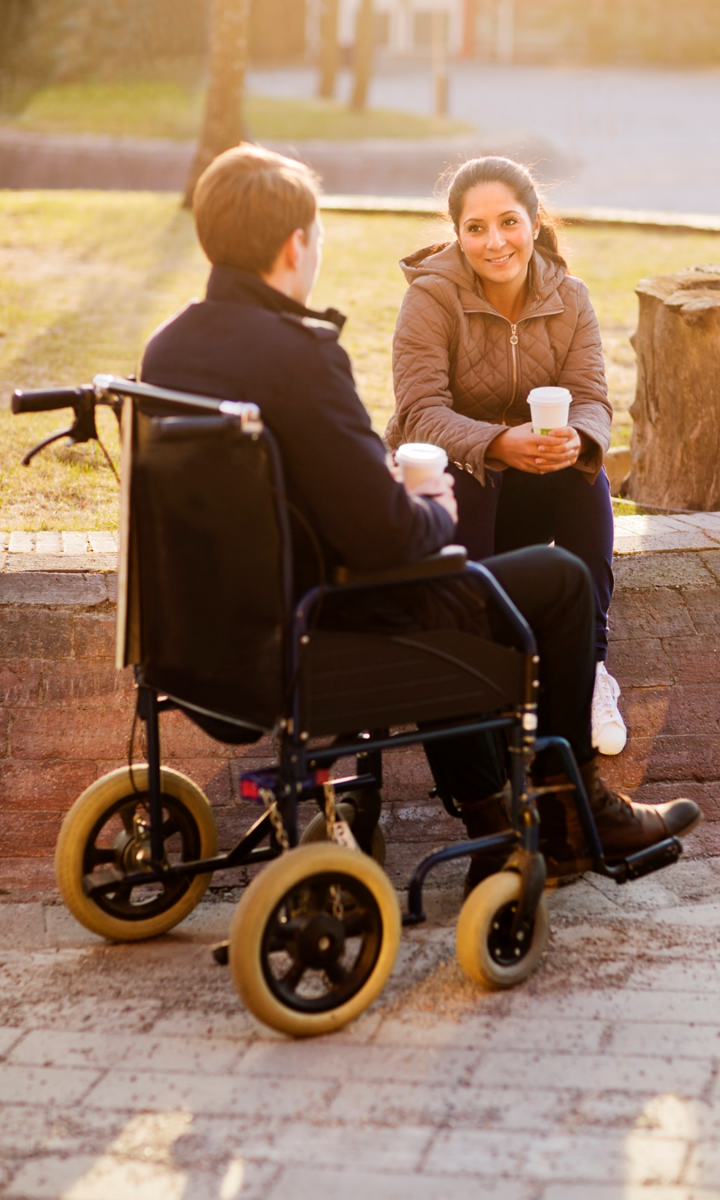
Bygger på frivillighet 1
En grundläggande princip ̵ anhörigas insatser och delaktighet ska alltid bygga på frivillighet.
Viktigt att frågor om frivillighet återkommer i hälso- och sjukvårdens och socialtjänstens dialoger med anhöriga eftersom livssituationer förändras.
Notes:
I praktiken är principen om frivillighet en central men mycket komplicerad fråga då ansvar och engagemang påverkas av olika faktorer. Inte minst när det gäller anhörigas omsorg som ges inom äktenskap, samboförhållanden eller när det gäller föräldrars ansvar för sina minderåriga eller vuxna barn med särskilda behov.
Anhöriga kan vara i en situation där de inte riktigt vet vad som väntar i framtiden och kan hamna i ett läge där ansvaret blir allt större med tiden.

Slide 11
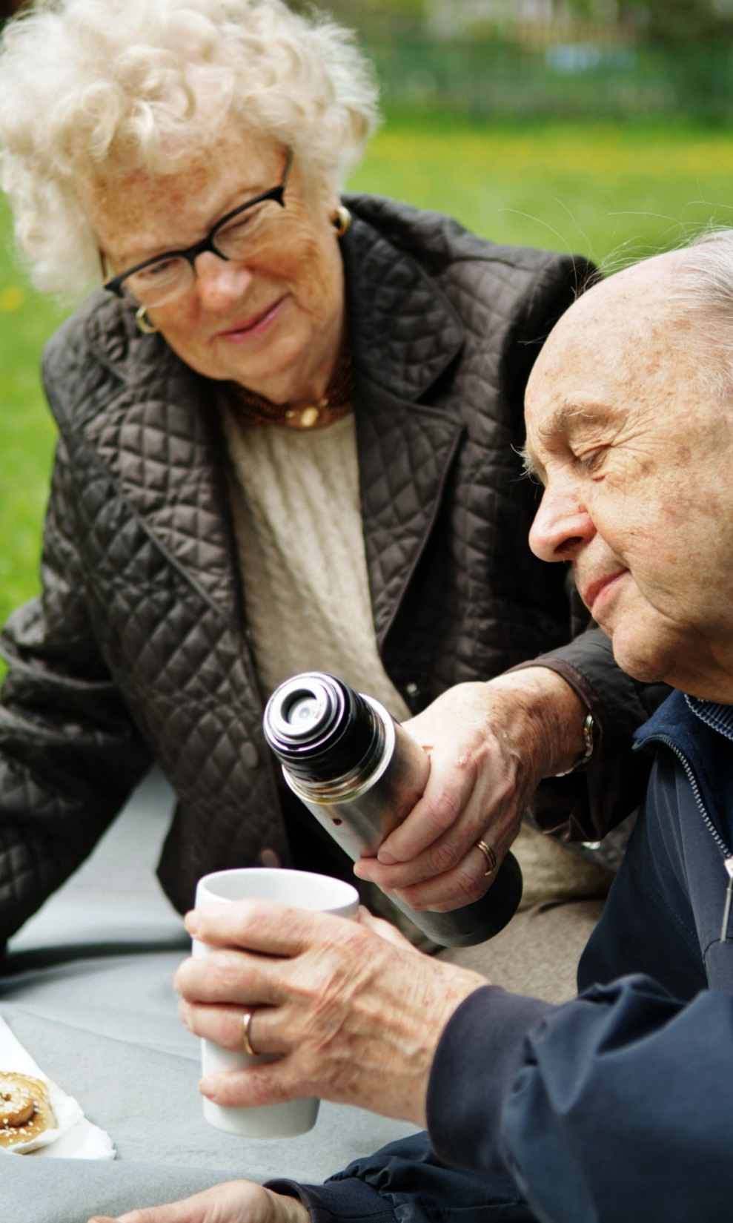
Bygger på frivillighet 2
Ett anhörigskap som inte är frivilligt och som dessutom innebär ett alldeles för krävande ansvar innebär stora risker för den anhöriges hälsa.
Detta får i sin tur följder både för den enskilde, vården och omsorgen.
Notes:
En del anhöriga ger vård och stöd dygnet runt vilket kraftigt begränsar deras möjligheter att ägna sig åt arbete, studier, uträtta ärenden, sociala relationer, återhämtning och annat som hör livet till.
För vissa, exempelvis föräldrar till barn med funktionsnedsättningar, kan anhörigskapet innebära ett livslångt åtagande

Slide 12
Samhällets ansvar för stöd till anhöriga
4

Slide 13
Samhällets ansvar
Kommunerna har skyldighet enligt socialtjänstlagen att erbjuda stöd till anhöriga som ger vård eller stöd till någon de står nära som är långvarigt sjuk eller äldre eller som har funktionsnedsättning.
Regionerna har ett ansvar att förebygga ohälsa. I detta arbete ingår att arbeta hälsofrämjande och identifiera personer och grupper som riskerar att drabbas av ohälsa.
Notes:
Kommunernas skyldighet att erbjuda stöd till anhöriga gäller för hela socialtjänsten och alla dess målgrupper och verksamheter.
Regionernas hälsofrämjande och förebyggande arbete med personer som riskerar att drabbas av ohälsa inkluderar personer som riskerar ohälsa på grund av sitt anhörigskap.
Både regionala och kommunala hälso- och sjukvårdsaktörer är också skyldiga att särskilt beakta barns behov av information, råd och stöd om barnets förälder eller någon annan vuxen som barnet varaktigt bor tillsammans med avlider eller har särskilda svårigheter.

Slide 14
Olika i olika delar av landet
Kommuners och regioners stöd till anhöriga skiljer sig åt över landet. Det betyder att anhöriga med likartade behov erbjuds stöd av olika form och kvalitet och omfattning beroende på var de bor.
Notes:
Stöd till anhöriga är mer utbyggt inom vissa vård- och omsorgsområden än andra.
De flesta kommuner erbjuder serviceinsatser till anhöriga genom anhörigkonsulenter eller motsvarande.

Slide 15
Civila samhällets organisationer
Många organisationer i det civila samhället ger på olika sätt stöd till anhöriga.
De kan bistå hälso- och sjukvården och socialtjänsten med kunskap om vad det innebär att leva med olika sjukdomar eller funktionsnedsättningar samt om anhörigas behov.
Organisationerna är en viktig samverkanspart för kommuner
och regioner
Notes:
Civila samhällets organisationer kompenserar ibland för brister inom hälso- och sjukvården och socialtjänsten genom att ta en mer aktiv roll där det saknas ett välfungerande offentligt stöd.
Vården och omsorgen bör å sin sida inte utveckla sina stödformer till anhöriga som ett komplement till det stöd som det civila samhällets organisationer erbjuder.
Civila samhällets stöd till anhöriga är ofta beroende av mer eller mindre kortsiktiga bidrag från kommunen eller staten. Detta gör verksamheterna sårbara och försvårar organisationernas möjligheter att utveckla långsiktighet i stödinsatserna och i samarbetet med offentliga aktörer. Om det ideella engagemanget minskar påverkar även detta långsiktigheten.

Slide 16
Det är avgörande för anhöriga och den enskilde hur väl vården och omsorgen fungerar
När vården och omsorgen och samordningen mellan olika aktörer brister tvingas anhöriga ta ett allt större ansvar.
Anhörigperspektivet beaktas inte alltid inom alla hälso- och sjukvårdens och socialtjänstens verksamheter.
Notes:
Brister inom vården och omsorgen kan leda till ett ökat omsorgsansvar för anhöriga och kan även innebära att anhöriga med behov av stöd inte får det.
Samverkansbrister är en viktig orsak till att även anhörigperspektivet och stödet till anhöriga brister.
Anhörigas intresseorganisationer har lyft att upplevelsen bland många anhöriga är att samverkan inte fungerar. Istället möts de av ”portvakter” som skickar dem vidare till andra instanser. Upplevelsen är att de bollas runt och att de inte blir lyssnade på.
Vård- och omsorgspersonal saknar ofta förutsättningar för samverkan och samordning med andra aktörer. Viktiga orsaker som framhållits är:
frånvaro av rutiner och ekonomiska incitament för samverkan,
avsaknad av gemensamma journalsystem,
oklarheter hur man ska hantera sekretess mellan huvudmän,
det stora antalet offentliga och privata aktörer som kan vara inblandade i en individs vård eller omsorg,
organisatoriska stuprör, och
flera verktyg som införts för att underlätta vårdsamordningen, och som kan avlasta anhöriga, fungerar inte som avsett.

Slide 17
Det är viktigt att åtgärder vidtas både på system- och verksamhetsnivå
ledning och styrning
kunskap och kompetens
samverkan och samordning
Notes:
Inför framtagandet av regeringens nationella anhörigstrategi genomförde Socialstyrelsen dialogmöten med professionsföreträdare, forskare, anhöriga och intresseorganisationer. Dessa dialoger tydliggjorde att det som framför allt behöver förbättras handlar om ledning, styrning, kunskap, kompetens, samverkan och samordning.
Anhörigperspektivet kan behöva stärkas både i myndighetsutövningen och i utförandet av vården och omsorgen.
Den pågående omställningen till en god och nära vård i kommuner och regioner syftar till att invånare och patienter ska få stöd att stärka sin hälsa och förebygga ohälsa, att vården ska vara tillgänglig, ges med god kontinuitet och att patienter och anhöriga ska vara delaktiga. Vården ska utgå från patientens behov och livssituation. Omställningen innebär att patienter och anhöriga behöver bjudas in att vara delaktiga i att utveckla nya arbetssätt som gör detta möjligt. Anhörigperspektivet är en mycket viktig del i omställningen.

Slide 18
Så kan anhörigperspektivet integreras
5

Slide 19
Ett väl fungerande stöd till anhöriga kan vara ett sätt att förebygga framtida behov av mer kostsamma insatser
Kommuner och regioner behöver anamma en
proaktiv
individanpassad
förebyggande ansats
i arbetet med att uppmärksamma anhörigas behov
Notes:
Anhörigas situation behöver behandlas som en folkhälsofråga och ingå i kommuners och regioners förebyggande och hälsofrämjande arbete.

Slide 20
Viktiga förutsättningar för att stärka anhörigperspektivet
Anhörigperspektivet ska inte behandlas som ett separat ämnesområde. Det är ett förhållningssätt som måste integreras i hälso- och sjukvårdens och socialtjänstens verksamheter om det ska ge resultat.
Det behövs en politisk förankring på kommunal och regional nivå om en prioritering av anhörigperspektivet, för att kunna integrera perspektivet i hela hälso- och sjukvården och socialtjänsten.
Notes:
Tydliga signaler behövs från beslutsfattare på politisk och tjänstemannanivå om att anhörigperspektivet ingår i medarbetarnas arbete och att det ska prioriteras.
Det måste framgå att anhörigperspektivet är en självklar del i verksamheten.

Slide 21

Stärka anhörigperspektivet
Hållbara strukturer, policys, riktlinjer och rutiner måste finnas för att integrera, behålla och följa upp anhörigperspektivet.
Notes:
Exempel på frågor för kartläggning och reflektion:
Uttrycks målsättningar med ett anhörigperspektiv i olika styrdokument?
Om ja, finns det verksamheter som inte omfattas av målsättningarna och vilka är skälen till detta?
Om nej, vilka är skälen till att sådana målsättningar inte uttrycks i styrdokument?
Finns rutiner för hur anhörigperspektivet ska tas tillvara i myndighetsutövningen, i mötet med anhöriga och personen som tar emot vård och omsorg, samt i utförandet av insatser?
Om ja, vilka?
Om nej, vilka rutiner bör upprättas? Det kan handla om att:
säkerställa att den anhörige får lättillgänglig information om tillståndet hos den enskilde,
bjuda in den anhörige att medverka vid olika möten, t.ex. vid utredning om insats och vid vård- och omsorgsplaneringar med den enskilde,
efterfråga, lyssna och ta tillvara på de kunskaper som den anhörige har om vård-, omsorgs- och stödbehov hos den enskilde,
fråga den anhörige om vilken vård och vilket stöd den anhörige ger till den enskilde,
säkerställa att anhöriga inte engageras i de fall där det är olämpligt,
efterfråga och lyssna på den anhöriges erfarenheter av anhörigskapet och hur det påverkar livssituationen,
återkommande följa upp anhörigas insatser,
återkommande följa upp frivilligheten i anhörigas insatser,
uppmärksamma den anhöriges eget behov av individanpassat stöd och kontinuerligt följa upp om behovet förändras,
hänvisa till verksamhetens eget eller andra verksamheters stöd till anhöriga,
efterfråga och hantera synpunkter och klagomål från anhöriga.
Ingår anhörigperspektivet i metodutvecklingsarbetet?
Om ja, hur? Vilka förbättringsområden finns?
Om nej, vad krävs för att anhörigperspektivet ska ingå?
Ingår anhörigperspektivet i arbetet med systematisk uppföljning?
Om ja, hur? Vilka förbättringsområden finns?
Om nej, vad krävs för att anhörigperspektivet ska ingå?
Säkerställer kommunen/regionen att anhörigperspektivet är tydligt vid upphandling av verksamhet?
Om ja, hur?

Slide 22

Stärka anhörigperspektivet 1
Samverkan och samordning mellan olika vård- och omsorgsaktörer måste fungera för att anhöriga inte ska behöva ta en koordinerande roll.
Notes:
Exempel på frågor för kartläggning och reflektion:
Vilka möjligheter till utveckling ser ni inom samverkan och samordning när det gäller att stärka anhörigperspektivet?
Vilka utmaningar ser ni inom samverkan och samordning när det gäller anhörigperspektivet?
Hur kan utmaningarna hanteras?
Sker samverkan med civila samhällets organisationer som arbetar med frågor som rör stöd till anhöriga?
Om ja, finns det en struktur eller rutiner för samverkan?
Om nej, hur skulle samverkan kunna ske och struktureras?

Slide 23

Stärka anhörigperspektivet 2
Resurser behöver avsättas för att medvetandegöra och utbilda chefer och medarbetare.
Bättre kunskaper behövs om bland annat vad det innebär att arbeta utifrån
  helhetsperspektiv
  jämlikhets- och jämställdhetsperspektiv
  interkulturella aspekter
Notes:
Exempel på frågor för kartläggning och reflektion:
I chefers utbildningar – ingår frågor om hur arbetsgivaren kan stödja och underlätta för medarbetare som har ett anhörigskap?
Vilken kunskap förmedlar arbetsgivaren till medarbetare om verksamhetens ansvar och skyldigheter gentemot anhöriga?
Vilka av era verksamheter och vilka professioner är berörda av att ha särskild kunskap om anhörigperspektiv?
Vilken kompetensutveckling erbjuder arbetsgivaren i vad ett anhörigperspektiv innebär?
Har ni på ett strukturerat sätt inhämtat kunskap om vilket stöd och bemötande anhöriga efterfrågar?
Om ja, hur har kunskapen använts?
Om nej, hur säkerställer ni att verksamheten erbjuder rätt stöd?
I ert arbete, hur beaktas
helhetsperspektivet,
jämställdhetsperspektivet och
kulturella aspekter

Slide 24
Kunskapsstödet i sin helhet
Läs mer på Kunskapsguiden.se under temat ”Anhörigperspektiv
i socialtjänsten och hälso- och sjukvården”
Notes:
På Kunskapsguiden finns även ett stödmaterial riktat till handläggare inom socialtjänsten för ett mer individanpassat och likvärdigt stöd till anhöriga när det gäller den dagliga livsföringen.

